Slide 1


РАЗВЕЙТЕ НАВЫКИ ВИРТУАЛЬНОЙ ПРЕЗЕНТАЦИИ
Как произвести впечатление, вовлечь и вдохновить
вашу веб-аудиторию.
АНДРЕЙ БЕЛОВ
9 АВГУСТА 2025 Г.
Старший партнер
в «Ларионов и Ко»
13:30
super-website.ru
«‎АРЛЕКИН»

Slide 2
Правила поведения
Пока вы ждете других участников, прочтите эти несколько напоминаний и постарайтесь им следовать.
1
Отключите вашу камеру и микрофон.
2
Не стесняйтесь задавать вопросы в чате.
3
Вопросы можно будет задать после презентации
в рамках времени для вопросов и ответов.

Slide 3

Наш контрольный список
по обучению
Что мы охватим на этом занятии
Виртуальные презентации VS очные
Почему навыки виртуальной презентации важны
Как стать превосходным онлайн-докладчиком
Как решать проблемы
Дополнительные советы от профессиональных докладчиков

Slide 4


О докладчике
Я обучаю руководителей, менеджеров и других специалистов тому, чтобы они могли уверенно выступать публично.
Презентуйте свои идеи с легкостью и удивляйте слушателей яркими презентациями Canva. Выбирайте из более чем тысячи профессиональных шаблонов!

Slide 5


Я разработала этот вебинар на основе моего опыта и с применением лучших практик виртуальной презентации.
С презентациями Canva вы можете сотрудничать в реальном времени со своими товарищами и соведущими. Распределяйте задачи и работайте вместе, чтобы создать яркую презентацию.

Slide 6

Почему навыки виртуальной презентации важны
Презентация онлайн создает новый набор проблем
«‎АРЛЕКИН»
Развейте навыки виртуальной презентации

Slide 7


Виртуальная
VS очная
Презентация онлайн сильно отличается от очных сессий
Презентуйте свои идеи с легкостью и удивляйте слушателей яркими презентациями Canva. Выбирайте из более чем тысячи профессиональных шаблонов, созданных для любой цели и темы. Придайте презентации уникальности с помощью текста и фотографий.

Slide 8

Во время виртуальной презентации ваш голос – это ваш инструмент.
Голос
Развейте навыки виртуальной презентации
«‎АРЛЕКИН»

Slide 9


Не забывайте
об осанке
Хоть вы и не можете жестикулировать, ваша осанка говорит о вас многое.
Презентуйте свои идеи с легкостью и удивляйте слушателей яркими презентациями Canva. Выбирайте из более чем тысячи профессиональных шаблонов, созданных для любой цели и темы.

Slide 10

Борьба за внимание
Привлекать внимание вашей аудитории в виртуальной среде – задача более сложная.
Добавьте в свою презентацию Canva анимацию перелистывания страниц и переходы, чтобы выделить идеи и сделать их еще более запоминающимися.

Slide 11

Советы по виртуальной презентации
Лучшие практики от профессиональных докладчиков
«‎АРЛЕКИН»
Развейте навыки виртуальной презентации

Slide 12
Презентация – это больше, чем чтение слайдов или заметок.
1
Выступайте с презентациями Canva как профессионал, используя режим докладчика.
Это также вовлечение и вдохновение вашей аудитории.
2
Выступайте уверенно с личным экраном для чтения своих заметок, просмотра таймера и предпросмотра следующих слайдов.

Slide 13

А ВЫ ЗНАЛИ?
55%
из числа опрошенных сказали, что быть вовлеченными в течение презентации им позволяет убедительная история.
Презентуйте свои идеи с легкостью и удивляйте слушателей яркими презентациями Canva. Выбирайте из более чем тысячи профессиональных шаблонов, созданных для любой цели и темы.

Slide 14
Будьте подготовлены
1
2
3
Проверьте ваше оборудование и компьютер заранее.
Попрактикуйтесь с
веб-платформой для вашей презентации.
Пройдите все слайды и голосовые заметки вместе с коллегами.
Запишите свою презентацию Canva, чтобы иметь возможность представлять ее в любом месте.
Добавьте аудио или запишите свое выступление во время презентации,
и поделитесь этим видео.
Это отличный способ охватить аудитории на нескольких мероприятиях.

Slide 15
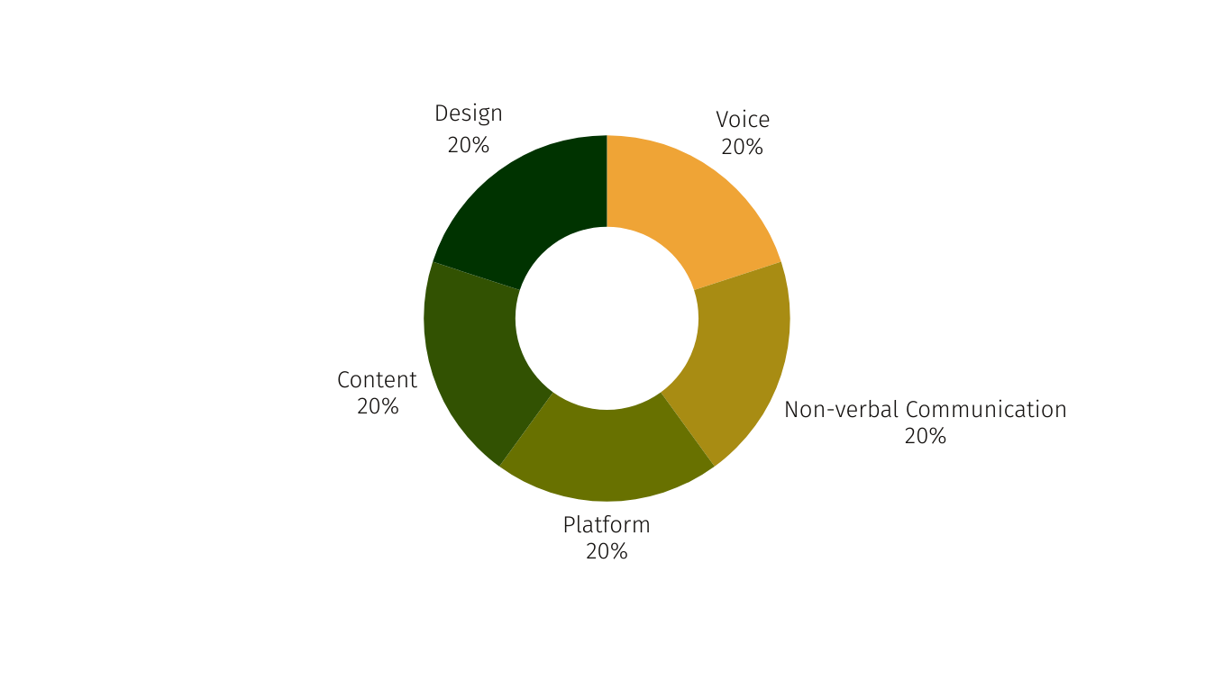
Как делать эффектные доклады
Невербальные подсказки были раньше первыми
в списке советов.
В СЛУЧАЕ С ВИРТУАЛЬНОЙ ПРЕЗЕНТАЦИЕЙ ВСЕ УШИ НА ВАС!
Визуализируйте сложную и насыщенную информацию с помощью графиков и диаграмм. Это визуальные средства, которые помогают добавить контекста к обсуждаемой теме.

Slide 16
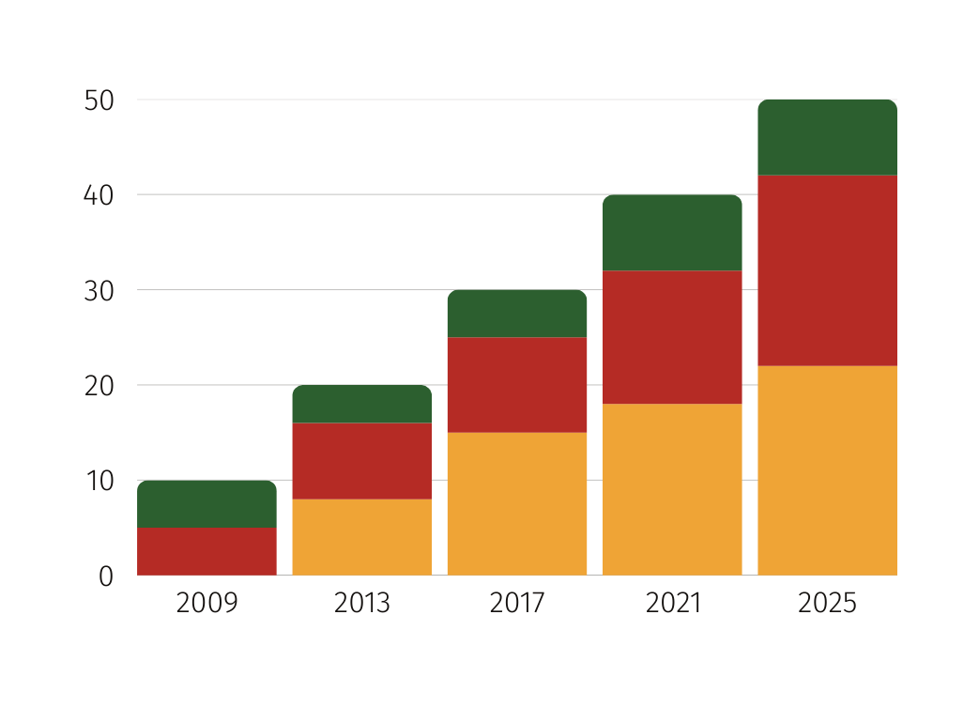
Смешивайте ваш контент
Рассказывайте больше, чем просто основные пункты.
ПОСКОЛЬКУ ОНЛАЙН АУДИТОРИЯ БОЛЕЕ СКЛОННА ОТВЛЕКАТЬСЯ, ВИРТУАЛЬНЫЕ ДОКЛАДЧИКИ ДОЛЖНЫ ИСПОЛЬЗОВАТЬ РАЗЛИЧНЫЕ СПОСОБЫ ПРЕЗЕНТАЦИИ ИДЕЙ.
Визуализируйте сложную и насыщенную информацию с помощью графиков и диаграмм. Это визуальные средства, которые помогают добавить контекста к обсуждаемой теме.

Slide 17

Виртуальная презентация во многом похожа
на очную.
Но вам нужно работать более усердно, чтобы держать внимание аудитории.
«‎АРЛЕКИН»
Развейте навыки виртуальной презентации

Slide 18





Резюмируем
Сосредоточьтесь на тоне вашего голоса
и осанке.
Завладейте вниманием аудитории, вовлекайте ее и мотивируйте.
Дополните вашу презентацию убедительным визуальным контентом.
Заранее проверяйте ваше оборудование, программное обеспечение и слайды.
Одевайтесь вдумчиво, с головы до ног.

Slide 19


Важно не только то, что вы говорите,
но и как.
Личность, уверенность
и контакт очень важны.
«‎АРЛЕКИН»
Развейте навыки
виртуальной презентации

Slide 20

Пишите нам письма на privet@super-website.ru, если у вас возникнут вопросы!
Спасибо!
«‎АРЛЕКИН»
Развейте навыки виртуальной презентации

Slide 21




«Ларионов и Ко»
ЕЛЕНА ДОВЛАТОВА
Директор отдела программ
Свяжитесь с нашей командой карьерных тренеров
АННА БЕЛОВА
Старший партнер
МАРАТ НОСКОВ
Младший консультант

Slide 22

«‎АРЛЕКИН»
Сертификат участника
Данная грамота вручается
Имя
за успешное посещение мастер-класса (вставьте тему)
Имя организатора
Дата мастер-класса

Slide 23
















Страница ресурсов
Используйте эти значки
и иллюстрации в своей презентации Canva.
Удачных дизайнов!

Slide 24
















Страница ресурсов
Используйте эти значки
и иллюстрации в своей презентации Canva.
Удачных дизайнов!

Slide 25
Страница ресурсов
B – размытие
C – конфетти
D – барабаны
O – пузыри
Q – тишина
X – закрыть
Откройте для себя волшебство и веселье
с презентациями Canva. Нажмите на следующие клавиши в режиме презентации!
Любое число от 0 до 9
– таймер

Slide 26
Страница ресурсов
Нажмите три точки в верхнем правом углу вашего экрана и выберите «Презентация и запись».
1
Нажмите «Перейти в студию звукозаписи», где можно выбрать источник видео и аудио видеопрезентации.
2
3
Не стесняйтесь выбрать вариант «Без камеры» и записать только ваш голос.
4
Начните запись и нажимайте на паузу в процессе по мере необходимости.
Презентация в режиме реального времени вам не по душе? Не проблема! Запишите свою презентацию Canva, и ваша аудитория посмотрит ее в своем темпе, когда это будет удобно.
После того как вы закончите, скачайте вашу презентацию Canva в формате MP4 или получите ссылку, чтобы поделиться ею со слушателями.
5
6
Вы также можете записать видео в редакторе! Перейдите в «Загрузки» и нажмите на «Записать себя».

